Slide 1
Сортировка выбором
Печерин Егор
ИИ-71

Slide 2
Сортировка выбором
Это алгоритм, который проходя по всему списку находит самый маленький элемент и ставит его в начало списка. Процесс повторяется пока все элементы списка не окажутся упорядоченными

Slide 3
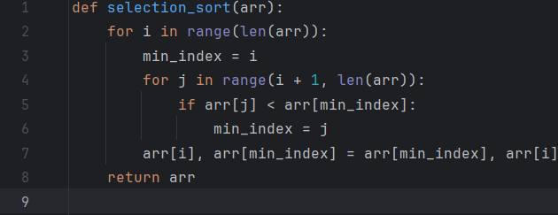
Наглядная визуализация

Slide 4
Преимущества и минусы
Плюсы:
Простота реализации
Относительно небольшое потребление памяти
Минусы:
Высокая временная сложность
Фиксированное количество операций сравнения
Полиноминальная сложность

Slide 5

СПАСИБО ЗА ВНИМАНИЕ!

